Slide 1

SNCxxxx Audio DSP
Design solution
设计方案

Slide 2
History
版本 | 更新日期 | 明细说明 | Author
1.0 | 2022-5-31 | 拆分功能框架，初版发行 | 白蓉

Slide 3
Background
基于SNC8600 DSP的其中一种应用：作为标准音频处理DSP芯片使用，支持实现以下功能&接口
支持模拟/数字输入
支持模拟/数字输出
支持44.1K/48K两种采样率
支持基本音效处理算法：高低音增强、EQ、动态低音增强
支持进阶音效处理算法：3D 环绕
本文档列举完整的音效DSP产品定义及内容框架设计，并展开明细

Slide 4
DSP产品定义及内容框架
系统架构
音效工具
EVB调试板
性能测试
规格书
其他
附录

Slide 5
DSP产品定义及内容框架
系统架构
音效工具
EVB调试板
性能测试
规格书
其他
附录

Slide 6
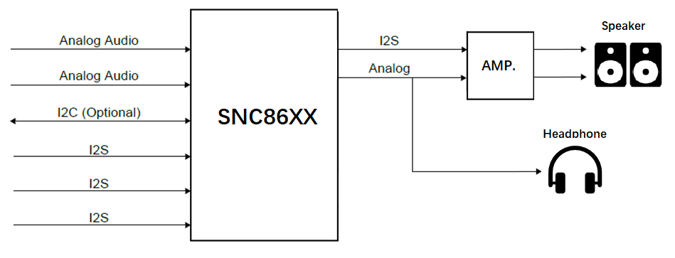
系统架构 – 应用框图
Notes:
多路路由确认

Slide 7
系统架构 – 音效列表
Sound effects | Solution | Specification
BASS | 1段硬件EQ实现 | Range: ±10dB/Step2dB
Treble | 1段硬件EQ实现 | Range: ±10dB/Step2dB
Parametric EQ | 6段硬件EQ实现
Dynamic Bass Boost | Compressor | 支持参数：压缩比、阈值、启动时间、释放时间、增益补偿
 | Harmonizer | 支持参数：压缩比、阈值、启动时间、释放时间、
 | 高中低分频控制 | 分不通过频率段执行动态控制
 | Limiter （预留） | TBD
 | Noise Gate（预留） | TBD
Notes:
PEQ : 6段硬件EQ实现 Treble ：1段EQ
Bass ：1段EQ
3D surround :
Dynamic Bass Boost：

Slide 8
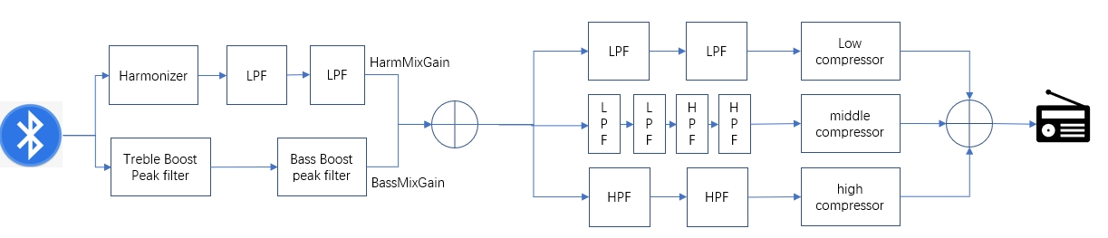
系统架构 –音效通路
Notes:
考虑完整音效，EQ等其他单元的通路位置待确认

Slide 9

系统架构 – 典型应用：便携式音箱
Main controller
Bluetooth 5.0
Dual mode
Audio Processor
Processors:
PEQ
Bass
Dynamic Bass Boost
Treble
3D Surround
Amplifier
BT
SNC8600
AMP.
I2S/
Analog Audio
I2S/
Analog Audio
15Wx2

Slide 10
DSP产品定义及内容框架
系统架构
音效工具
EVB调试板
性能测试
规格书
其他
附录

Slide 11
DSP 音效调试工具
页面 | 功能 | BQ数量 | 明细 | 可调参数 | 范围 | 步进
1 | 均衡器 | 15 | 参量EQ，peakingPEQ | 中心频率
 |  |  |  | 增益
 |  |  |  | Q值
 |  | 1 | 高架，HighShelf | 中心频率
 |  |  |  | 增益
 |  |  |  | Q值
 |  | 1 | 低架，LowShelf | 中心频率
 |  |  |  | 增益
 |  |  |  | Q值
 |  |  | 高通滤波器，HighPass | 中心频率
 |  |  |  | 增益
 |  |  |  | Q值
 |  |  | 低通滤波器，LowPass | 中心频率
 |  |  |  | 增益
 |  |  | 低通滤波器，LowPass | Q值

Slide 12
DSP 音效调试工具
页面 | 功能 | 明细 | 可调参数 | 范围 | 步进
2 | 高低音增强 | 高音增强 | 截止频率 | 2KHz~20KHz
 |  |  | 增益 | 0~15dB
低音增强 | 低音增强 | 低音增强 | 截止频率 | 40Hz~200Hz
 |  |  | 增益 | 0~24dB

Slide 13
DSP 音效调试工具
页面 | 功能 | 明细 | 可调参数 | 范围 | 步进
3 | 动态范围控制 | 分频点设置 | 中低分频点
 |  |  | 中高分频点
 |  | 低频段控制 | 压缩比 | 多预留一组，拐点
 |  |  | 阈值
 |  |  | 启动时间
 |  |  | 释放时间
 |  |  | 补偿增益
 |  | 中频段控制 | 压缩比
 |  |  | 阈值
 |  |  | 启动时间
 |  |  | 释放时间
 |  |  | 补偿增益
 |  | 高频段控制 | 压缩比
 |  |  | 阈值
 |  |  | 启动时间
 |  |  | 释放时间
 |  |  | 补偿增益

Slide 14
导出的数据格式及内容需求
/*预设音效1：spk music */
EQ1 = {
 | {0}, /*预设音效序号*/
 | {20,1}, /*高通滤波器*/
 | {20000,1}, /*高通滤波器*/
 | {0}, /*均衡器开关*/
 | {0,40,2.1,2,0}，/*EQ band 0*/
 | {0,80,2.1,2,0}，/*EQ band 1*/
 | …
 | {0,12000,2.1,2,0}，/*EQ band 7*/
 | };
/*预设音效2：spk classic */
EQ1 = {
 | …
 | };
/*高音增强*/
Treble = {
 | }；
/*低音增强*/
bass = {
 | }；
/*动态范围*/
DynamicRange = {
 | {}，/*分频点*/
 | {}，/*低频压缩器*/
 | {}，/*中频压缩器*/
 | {}，/*高频压缩器*/
 | }；

Slide 15
DSP产品定义及内容框架
系统架构
音效工具
EVB调试板
性能测试
规格书
其他
附录

Slide 16
EVB 调试板 – 功能List
调试板主要功能
通过和DSP工具的搭配，支持工程人员独立调试音效
通过简单按键控制，支持工程人员离线切换、控制音效
接出通用输入输出接口，支持工程人员方便连接测试仪器测试性能指标
预选功放，搭配DSP使用，发挥最好性能
支持USB转IIC，支持上位机通过IIC控制DSP
支持USB接口，支持上位机通过USB控制DSP
引出必要的测试点，支持开发过程中各信号的单独测试

Slide 17
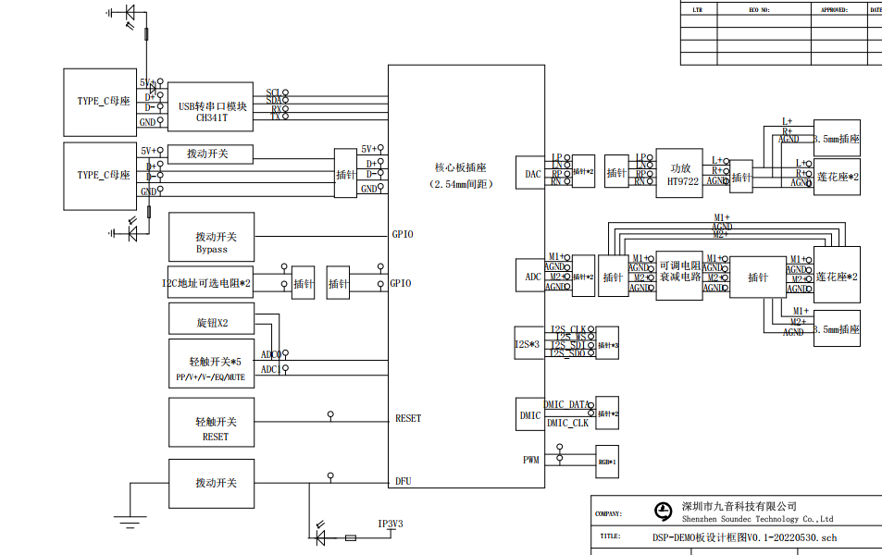
EVB 调试板 – 功能框图

Slide 18
DSP产品定义及内容框架
系统架构
音效工具
EVB调试板
性能测试
规格书
其他
附录

Slide 19
性能测试 – 分类概述
电气性能
参考系统框图，测试各通路的THD/SNR 等指标
参考附录文件①、②
算法性能
逐一测试各算法单元的频响曲线，与仿真结果做比较，确认算法性能
参考附录文件 ③、④
音效效果
TBD
参考附录文件 ④
其他 TBD

Slide 20
DSP产品定义及内容框架
系统架构
音效工具
EVB调试板
性能测试
规格书
其他
附录

Slide 21
规格书 – 概述
内容架构
1 性能简介
参考附录；PCM3070， NPCA110P
2 供电及Clock供给说明
上下电硬件时序
软件配置sequence（小余）
3 封装及Pin脚说明
4 数字音频协议说明：IIS
标准协议介绍
5 控制协议说明：IIC
标准协议介绍
各控制寄存器内容明细（小余）
上下电配置时序（小余）
读写方式定义：连读连写（小余）
6 音效性能
音效通路（秋华）
算法单元的执行效果；见附录 “MaxxDSP Software Manual” （梁工）
7 电气性能（梁工）
参考TI系利芯片；见附录
8 参考电路（傅工）
供电、主从模式、关键器件选型等设计建议
参考原理图
Layout建议

Slide 22
DSP产品定义及内容框架
系统架构
音效工具
EVB调试板
性能测试
规格书
其他
附录

Slide 23
其他
芯片型号重定义
软硬件资源裁剪适配
下一代专用芯片资源、封装、pin脚定义
Notes:
针对DSP类应用，

Slide 24
DSP产品定义及内容框架
系统架构
音效工具
EVB调试板
性能测试
规格书
其他
附录

Slide 25
附录
性能简介
见参考文档 ① “pcm3070.pdf”，② “NPCA110P_DS_1.1.pdf”
算法单元的执行效果
见参考文档 ③ “MaxxDSP Software Manual .pdf”
见参考文档 ④ “ASET调音操作手册.pdf”
电气性能
见参考文档 ⑤ “tas5731.pdf”

